Slide 1


ПУБЛИЧНЫЙ ОТЧЕТ
РООИ «РАДОСТЬ» 2025 ГОД
КОМПЛЕКСНАЯ ПОМОЩЬ ЛЮДЯМ
С МЕНТАЛЬНЫМИ ОСОБЕННОСТЯМИ
В 2025 году наша деятельность была направлена на систематизацию процессов профессиональной маршрутизации людей с ментальными особенностями.

Slide 2

2025
В 2025 В РООИ «РАДОСТЬ» ПРОДОЛЖАЛИ РАБОТАТЬ 6 ПОДРАЗДЕЛЕНИЙ
ГОЛОВНОЕ ПРЕДПРИЯТИЕ
ПРЕДПРИЯТИЕ НА БАЗЕ СОЦИАЛЬНОГО ДОМА «ЛОСИНООСТРОВСКИЙ»
Ул.Кусковская 23к1 (метро Перово)
ПРЕДПРИЯТИЕ
НА БАЗЕ КОЛЛЕДЖА №23
Лосиноостровская улица, д.27
Напольный проезд, д.9 (метро Новогиреево)
ПРЕДПРИЯТИЕ НА БАЗЕ СОЦИАЛЬНОГО ДОМА «ЯРОСЛАВСКИЙ»
ПРЕДПРИЯТИЕ
НА БАЗЕ КОЛЛЕДЖА №21
Лосиноостровская улица, д.27
Ивантеевская улица, д.25, корпус 2 (метро Бульвар Рокоссовского)
Ключевая улица, д.22, корпус 1 (метро Алма-Атинская)
rooiradost.ru
2

Slide 3
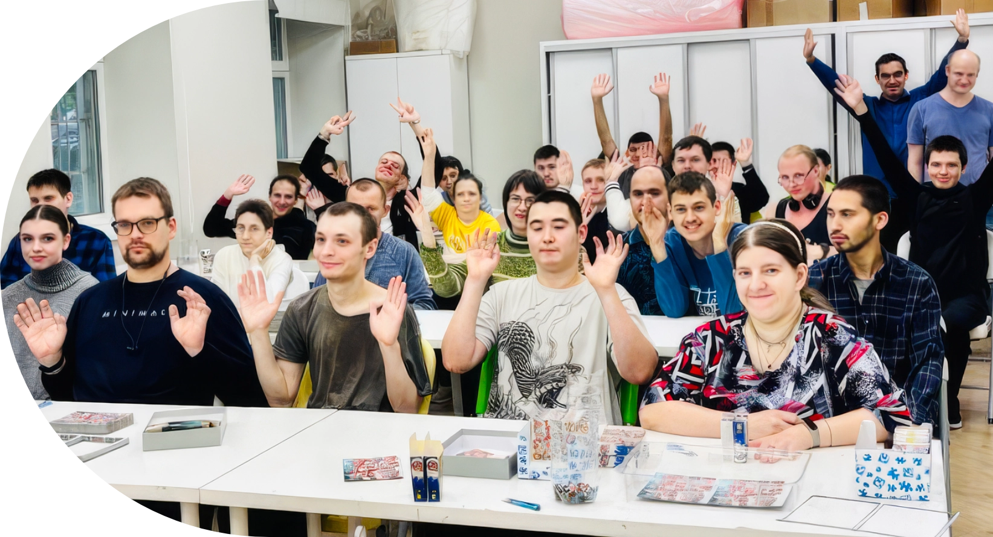
2025
rooiradost.ru
3

Slide 4
2025
ПОДДЕРЖКА БЕНЕФИЦИАРОВ
300+
87
ЧЕЛОВЕК ПОЛУЧИЛИ КОНСУЛЬТАТИВНУЮ ПОМОЩЬ
ЧЕЛОВЕК С МЕНТАЛЬНЫМИ ОСОБЕН-
НОСТЯМИ ПРИНЯТЫ И ПРОХОДЯТ
профессиональные пробы в интеграционных мастерских, где они в сопровождении тьюторов и психологов осваивают социальные и трудовые навыки
по выстраиванию профессионального маршрута и подготовке к трудоустройству
ИЗ НИХ:
29,9%
повысили уровень профессионально-трудовых навыков.
21,8%
повысили уровень социальных компетенции и коммуникативных навыков.
rooiradost.ru
4

Slide 5
2025
ПОДДЕРЖКА СЕМЕЙ
Системная работа c семьями людей с ментальными особенностями.
136
100
СЕМЕЙ ПОЛУЧИЛИ ПОДДЕРЖКУ В РЕЖИМЕ ОФЛАЙН
РОДИТЕЛЕЙ ПОЛУЧИЛИ КОНСУЛЬТАЦИОННУЮ ПОДДЕРЖКУ В РЕЖИМЕ ОНЛАЙН
7
родительских собраний проведено в образовательных организациях Москвы
154
присутствовало
родителей учеников
rooiradost.ru
5

Slide 6
2025
ВЗАИМОДЕЙТСВИЕ
С ОБРАЗОВАТЕЛЬНЫМИ ОРГАНИЗАЦИЯМИ
Мы осуществляем поддержку образовательных организаций в вопросах профессиональной маршрутизации школьников и практической подготовке студентов.
7
6
КОЛЛЕДЖЕЙ
ШКОЛ
154
28
студента с ментальными особенностями прошли практику на социальном предприятии
учащихся школ приняли участие в профессионально-трудовых пробах
rooiradost.ru
6

Slide 7
2025
НАУЧНО-МЕТОДИЧЕСКАЯ ДЕЯТЕЛЬНОСТЬ
46
СПЕЦИАЛИСТОВ ПРОШЛИ ОБУЧЕНИЕ РАБОТЕ ПО ТЕХНОЛОГИИ ВКЛЮЧЕННОГО ТРУДОУСТРОЙСТВА
8 человек из 3 регионов РФ: МО, Иркутск, Казань, Южно-Сахалинск получили практическую поддержку по организации работы социального предприятия.
Сотрудники РООИ «Радость» приняли участие в 9 научно-практических конференциях, посвященных проблемам людей с ментальными особенностями.
4
6
НАУЧНО МЕТОДИЧЕСКИХ ПОСОБИЯ
НАУЧНЫХ СТАТЕЙ
ИЗДАНО
30
Студентов, обучающихся по направлениям «психология» и «педагогика», прошли производственную практику в интеграционных мастерских.
rooiradost.ru
7

Slide 8
2025
Региональная научно-практическая конференция
«ОБЕСПЕЧЕНИЕ УСЛОВИЙ ПРОФЕССИОНАЛЬНОЙ СОЦИАЛИЗАЦИИ ОБУЧАЮЩИХСЯ С МЕНТАЛЬНЫМИ НАРУШЕНИЯМИ И РАС В ПРОФЕССИОНАЛЬНЫХ ОБРАЗОВАТЕЛЬНЫХ ОРГАНИЗАЦИЯХ»
В рамках конференции мы объединили опыт образовательных организаций, науки и бизнеса для решения задачи по созданию эффективной системы профессионально-трудовой социализации для молодых людей с интеллектуальными нарушениями и расстройством аутистического спектра (РАС).
150+
Представители органов власти в сфере профессионального образования;
Педагогические работники;
Специалисты служб психолого-педагогического сопровождения;
Родители и представители общественных организаций
Работодатели и иные заинтересованные специалисты.
УЧАСТНИКОВ
(в очном формате)
Всего в конференции приняли участие представители из 245 организаций из различных регионов России, в том числе 37 в очном формате.
По итогам конференции был выпущен сборник научных статей
rooiradost.ru
8

Slide 9
2025
РООИ Радость инициировала создание Ассоциации «Сопровождаемое трудоустройство»
Ассоциация создана для системного решения проблем трудоустройства выпускников образовательных организаций с ментальными особенностями. Мы выстраиваем систему профессиональной маршрутизации через комплексный подход, включающий в себя работу с государством, бизнесом и родительским сообществом.
ТАКАЯ СИСТЕМА ПОЗВОЛИТ СДЕЛАТЬ МАРШРУТ
«ШКОЛА - КОЛЛЕДЖ - ТРУДОУСТРОЙСТВО»
БОЛЕЕ ПОНЯТНЫМ, ДОСТУПНЫМ И ЭФФЕКТИВНЫМ.
В АССОЦИАЦИЮ ВОШЛИ:
8
образовательных организаций
9
некоммерческих организаций
rooiradost.ru
9

Slide 10
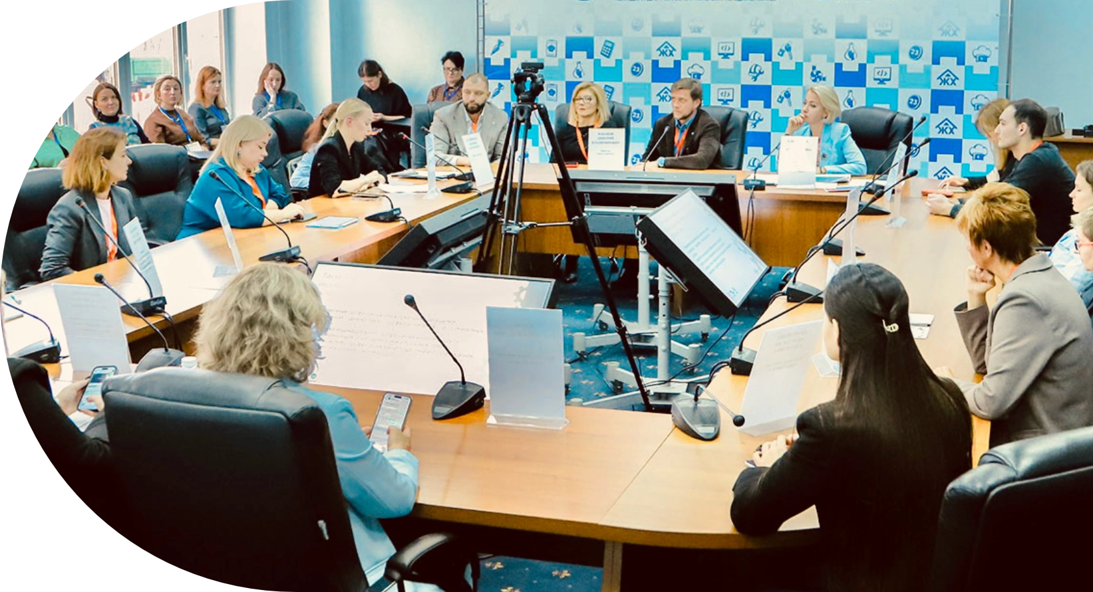
2025
rooiradost.ru
10

Slide 11
2025
ИНКЛЮЗИЯ С РАДОСТЬЮ
Целью проекта является создание технологии интеграции людей с ментальными особенностями в социум.
В рамках проекта участники с ментальными особенностями получили навыки решения социальных задач и ориентации в различных социальных контекстах: от театра до поликлиники и МФЦ. Также мы познакомили сотрудников различных государственных и частных организаций с людьми с ментальными особенностями с людьми с ментальными особенностями, а также проработали страхи и стереотипы.
ДЛЯ УЧАСТНИКОВ ПРОЕКТА
ДЛЯ СОТРУДНИКОВ ОРГАНИЗАЦИЙ ГОРОДА МОСКВЫ
20
95
38
86
обучающих мероприятий
участников
просветительских мероприятий
участников
Опубликовано методическое пособие, описывающее технологию включения лиц с ментальными особенностями в социум.
rooiradost.ru
11

Slide 12
2025
МАМ, Я НА РАБОТУ
Проект направлен на улучшение качества жизни московских семей, в которых есть взрослые члены семей с ментальными особенностями.
Участники проекта с ментальными особенностями получили социально-трудовые навыки, необходимые для успешной работы как на открытом рынке труда, так и в условиях социального предприятия. Семьи людей с ментальными особенностями получили консультационную поддержку от специалистов сопровождения РООИ «Радость».
50
10
71
людей с ментальными особенностями было трудоустроено
людей с ментальными особенностями продолжают быть вовлечены в трудовую деятельность и продолжают посещать интеграционные мастерские в формате социальной занятости
семья получила поддержку
1000+
человек, наблюдая за проектом, познакомились с положительным опытом интеграции людей с ментальными особенностями в трудовую жизнь общества
Опубликовано методическое пособие для специалистов сопровождения
rooiradost.ru
12

Slide 13
2025
СРЕДА ВОЗМОЖНОСТЕЙ
В 2025 году стартовал проект «Среда возможностей».
Цель проекта создание инклюзивной среды, способствующей профессиональной социализации студентов средних специальных профессиональных образовательных организаций с интеллектуальными нарушениями и расстройствами аутистического спектра, а также преодоление барьеров, затрудняющих этот процесс.
ОЖИДАЕМЫЕ РЕЗУЛЬТАТЫ ПРОЕКТА:
30
15
Учащихся колледжей с ментальными особенностями стали участниками проекта
Трудоустроено выпускников колледжей с ментальными особенностями;
2
18
Мероприятия, нацеленных на повышение квалификации специалистов сопровождения, проведено в рамках проекта;
Родителей получили индивидуальную консультацию психолога
БУДЕТ РАЗРАБОТАНА ТЕХНОЛОГИЯ СОЗДАНИЯ ИНКЛЮЗИВНОЙ СРЕДЫ.
rooiradost.ru
13

Slide 14

2025
rooiradost.ru
14

Slide 15
2025
ОТЧЕТ ОБ ИСПОЛНЕНИИ СМЕТЫ ДОХОДОВ И РАСХОДОВ
РЕГИОНАЛЬНОЙ ОБЩЕСТВЕННОЙ ОРГАНИЗАЦИИ ПОДДЕРЖКИ ИНВАЛИДОВ «РАДОСТЬ» ЗА 2025 ГОД (ТЫС. РУБ.)
Остатки целевых денежных средств на начало года | 13564072,82
Пожертвования физических лиц | 7 784,10
Пожертвования физических лиц на реализацию программы «Становление» | 3 150 081,00
Грант ФПГ "Инклюзия с радостью" | 2 018 286,00
Грант ДТСЗН "Мам, я на работу" | 3 815 400,00
ЦФ за счет прибыли | 4 572 521,72
ДОХОДЫ, всего | 58 359 465,48
Грант БФ "Абсолют-помощь" "Среда возможностей" | 2 374 848,00
Добровольные пожертвования физических лиц | 47 000,00
Социальная поддержка инвалидов (социально-трудовая адаптация инвалидов с ИН) | 44 566 427,10
ЦФ за счет прибыли | 3 130 554,00
Иное (приносящая доход деятельность) | 8 240 636,38
РАСХОДЫ, всего | 66 547 006,38
rooiradost.ru
15

Slide 16
2025
ОТЧЕТ ОБ ИСПОЛНЕНИИ СМЕТЫ ДОХОДОВ И РАСХОДОВ
РЕГИОНАЛЬНОЙ ОБЩЕСТВЕННОЙ ОРГАНИЗАЦИИ ПОДДЕРЖКИ ИНВАЛИДОВ «РАДОСТЬ» ЗА 2025 ГОД (ТЫС. РУБ.)
Социальная поддержка инвалидов (социально-трудовая адаптация инвалидов с ИН), в том числе | 48 853 215,92
Все виды поддержки | 23 499 512,69
в т.ч.:
оплата труда инвалидов | 18 059 877,57
оплата страховых взносов | 5 439 635,12
Оплата труда штатных специалистов (тьюторы, психологи, организаторы мероприятий, методисты), занятых в социальной сфере | 14 069 752,44
Оплата услуг привлеченных специалистов | 949 660,00
Основные средства, материалы для организации рабочих мест для инвалидов | 3 610 793,46
Распространение информации об организации: продвижение, рассылки и др. | 291 492,00
Командировки, обучение специалистов | 20 000,00
Коммунальные платежи | 368 584,14
Налоги и взносы (штатные специалисты и ГПХ) | 4 249 065,24
Резервы по предстоящим отпускам | 2 162 940,09
Количество благополучателей-инвалидов в 2025 году | 144,00
rooiradost.ru
16

Slide 17
2025
ОТЧЕТ ОБ ИСПОЛНЕНИИ СМЕТЫ ДОХОДОВ И РАСХОДОВ
РЕГИОНАЛЬНОЙ ОБЩЕСТВЕННОЙ ОРГАНИЗАЦИИ ПОДДЕРЖКИ ИНВАЛИДОВ «РАДОСТЬ» ЗА 2025 ГОД (ТЫС. РУБ.)
Пожертвования Михеева А.И. на уставную деятельность | 3 150 081,00
Расходы согласно бюджету | 3 150 081,00
Грант ФПГ "Инклюзия с радостью" | 2 018 286,00
Расходы согласно бюджету гранта | 2 017 536,00
Возврат неиспользованных средств | 750,00
Грант ДТСЗН "Мам, я на работу" | 3 815 400,00
Расходы согласно бюджету гранта | 3 815 400,00
Грант "Абсолют-помощь" "Среда возможностей" | 989 520,00
Расходы согласно бюджету гранта | 989 520,00
rooiradost.ru
17

Slide 18
2025
ОТЧЕТ ОБ ИСПОЛНЕНИИ СМЕТЫ ДОХОДОВ И РАСХОДОВ
РЕГИОНАЛЬНОЙ ОБЩЕСТВЕННОЙ ОРГАНИЗАЦИИ ПОДДЕРЖКИ ИНВАЛИДОВ «РАДОСТЬ» ЗА 2025 ГОД (ТЫС. РУБ.)
Всего АХР, в том числе: | 7 720 503,46
Расходы на оплату труда АУП (с НДФЛ и страховыми взносами) | 5 409 013,70
Оплата услуг ГПХ, самозанятые | 304 970,00
Коммунальные платежи АУП | 13 908,84
Услуги связи | 161 341,58
Услуги банка | 441 424,90
Оргтехника, обслуживание орг/техники | 25 078,00
Прочие налоги и сборы | 932 772,00
Резервы по предстоящим отпускам | 106 337,41
Прочие расходы (нотариальные, информ.услуги, консульт.услуги, хозяйственные расходы, канцелярия) | 325 657,03
Процент АХР от расходов, годовой | 12
rooiradost.ru
18

Slide 19
СВЯЖИТЕСЬ С НАМИ
Москва, улица Ключевая, дом 22, корпус 1
+7 (495) 198 13 74
+7 (964) 640 13 74
https://rooiradost.ru/
mooradosty@yandex.ru
info@rooiradost.ru

